Slide 1
GTAA
(Global Tactical Asset Allocation)
: 글로벌 전술적 자산 배분
03 분반 / 산학 캡스톤 디자인 2
F조
김민찬, 박유영, 최영규, 홍성주
발표자 : 홍성주
발표날짜 : 19. 11. 16
담당교수님 : 정호엽 교수님
Notes:
안녕하세요 F조 발표를 맡게 된 박유영 입니다. 발표 시작하겠습니다.

Slide 2
F조 PRESENTATION CONTENTS
CONTENTS
1. GTAA 프로젝트 흐름도
2. GTAA 사용방법
4. 타사와 비교
Notes:
목차는 프로젝트 소개, 흐름도, 프로젝트 진행상황, 깃허브 업데이트, 계획일정입니다.

Slide 3
2. GTAA 흐름도
자산선택
(Asset selection)
전략 알고리즘 선택
전략알고리즘 세부조정
시뮬레이션
결과
비중을 몇 대 몇으로 할 것인지 선택
Ex)3:7, 5:5
ETF (자산군)
+
전세계 개별주식
Samsung
Apple
Intel
전통적
자산배분전략
위험 기반
자산배분전략
모멘텀 기반
자산배분전략
멀티 팩터
자산배분전략
동일비중포트폴리오
최소분산포트폴리오
최대분산효과포트폴리오
위험균형포트폴리오
모멘텀포트폴리오
모멘텀 x 위험 포트폴리오
추천포트폴리오 제시
Notes:
다음은 저희 프로젝트의 전체적인 과정입니다.
먼저 자산 중에는 SPY, IEV…등이 있습니다.
이 중 사용자가 자신이 가지고 있거나 투자하려고 하는 자산을 선택합니다.
그 뒤 전략 알고리즘을 선택합니다.
그 뒤 사용자가 선택한 전략 알고리즘을 세부조정 한 후, 그에 따른 과거시뮬레이션 결과를 보여줍니다. 사용자가 원하는 결과가 나오지 않았다면 전략 알고리즘 세부조정을 다시 조정하거나 전략 알고리즘을 다시 선택하는 방법으로 사용자가 원하는 결과를 얻을 수 있게끔 합니다.
이중에서 저는 시뮬레이션 결과를 나타내는 부분을 하였습니다.
여기서 말하는 포트폴리오 내가 가지고 있는 자산. 입니다.
예를들어 내가 가지고 있는 자산이 주식과 채권이다. 그러면 내 포트폴리오는 주식과 채권으로 구성되어 있다 라고 할 수 있습니다.

Slide 4
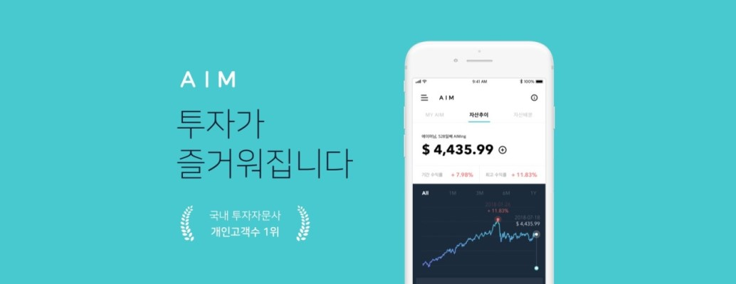

2. 비교
AIM : 자산배분추천(인공지능)
젠포트 : 전략 생성 및 시뮬레이션
Notes:
제가 진행한 부분을 보여드리기 전에 시뮬레이션 결과가 나오는 데까지의 과정을 설명드리겠습니다.
먼저 사용자가 자산을 선택합니다. 예를들어 모든 자산을 선택하고

Slide 5
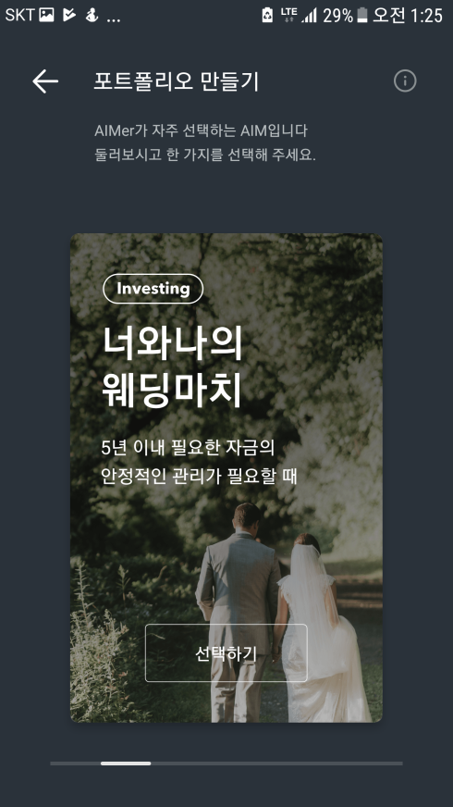
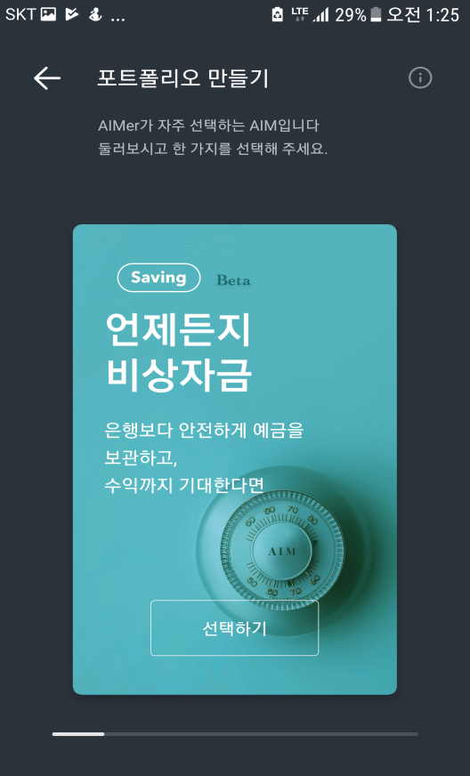
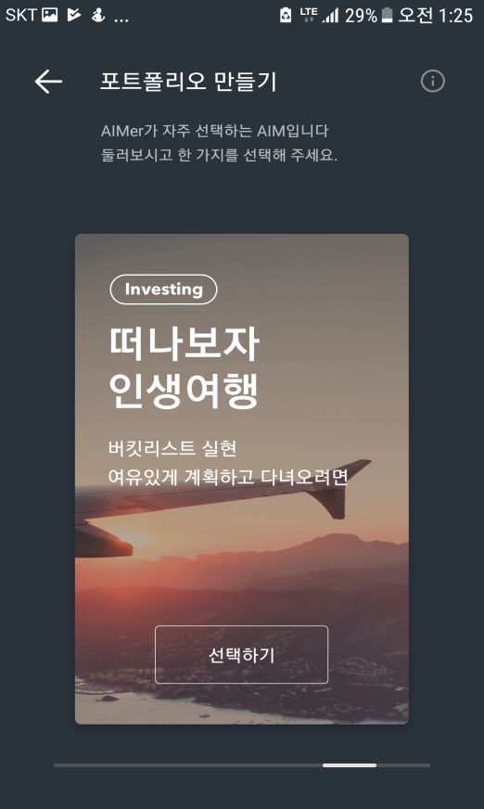
3. 비교
AIM : 자산배분추천(인공지능)
Notes:
제가 진행한 부분을 보여드리기 전에 시뮬레이션 결과가 나오는 데까지의 과정을 설명드리겠습니다.
먼저 사용자가 자산을 선택합니다. 예를들어 모든 자산을 선택하고

Slide 6
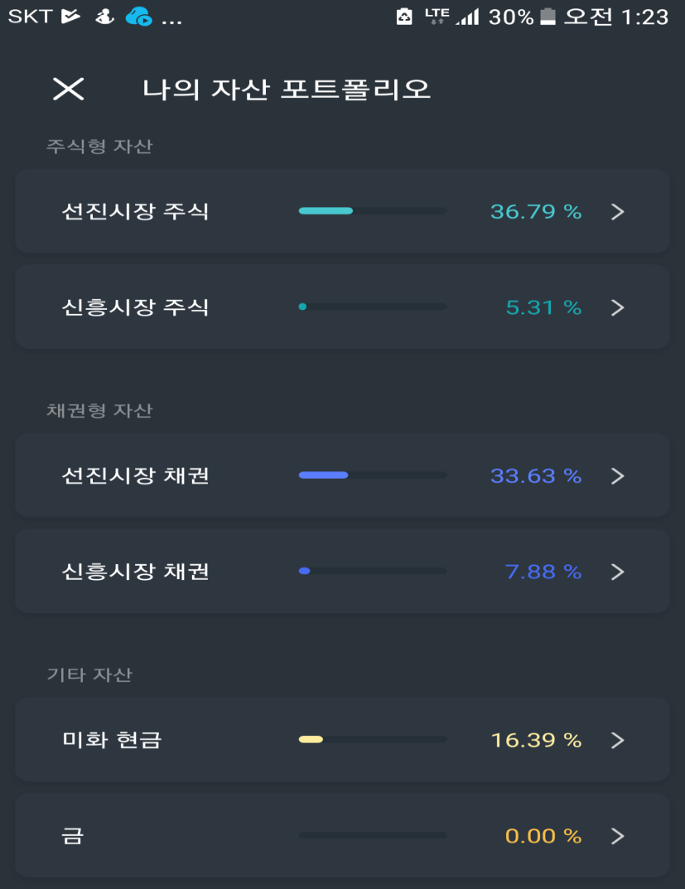
3. 비교
AIM : 자산배분추천(인공지능)
단점
정확한 전략 알고리즘을 공개하지 않음
과거 시뮬레이션 성과 공개하지 않음
이용 요금 연 1%
Notes:
제가 진행한 부분을 보여드리기 전에 시뮬레이션 결과가 나오는 데까지의 과정을 설명드리겠습니다.
먼저 사용자가 자산을 선택합니다. 예를들어 모든 자산을 선택하고

Slide 7
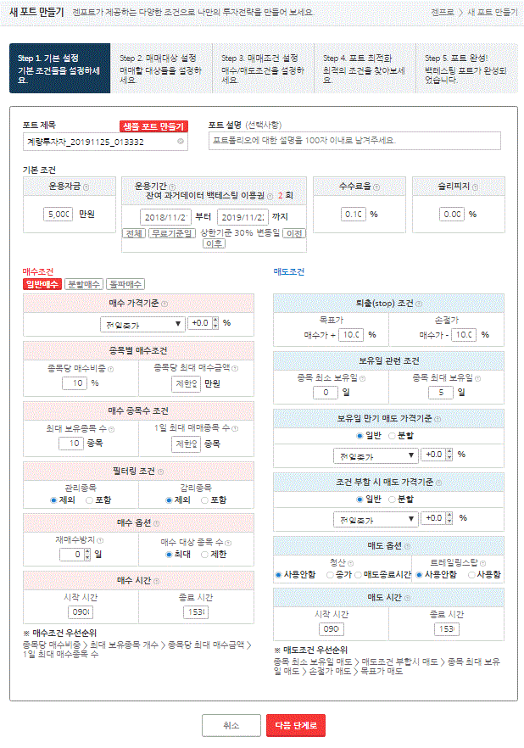
3. 비교
젠포트 : 전략 생성 및 시뮬레이션
Notes:
제가 진행한 부분을 보여드리기 전에 시뮬레이션 결과가 나오는 데까지의 과정을 설명드리겠습니다.
먼저 사용자가 자산을 선택합니다. 예를들어 모든 자산을 선택하고

Slide 8
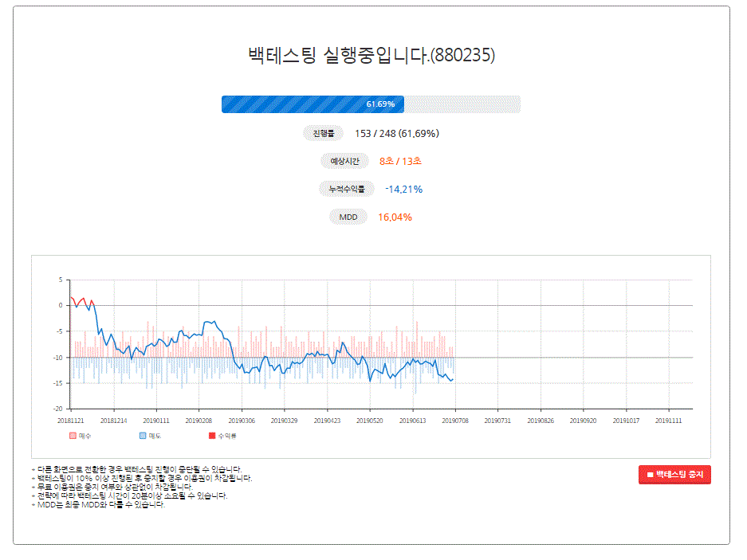
3. 비교
젠포트 : 전략 생성 및 시뮬레이션
Notes:
제가 진행한 부분을 보여드리기 전에 시뮬레이션 결과가 나오는 데까지의 과정을 설명드리겠습니다.
먼저 사용자가 자산을 선택합니다. 예를들어 모든 자산을 선택하고

Slide 9
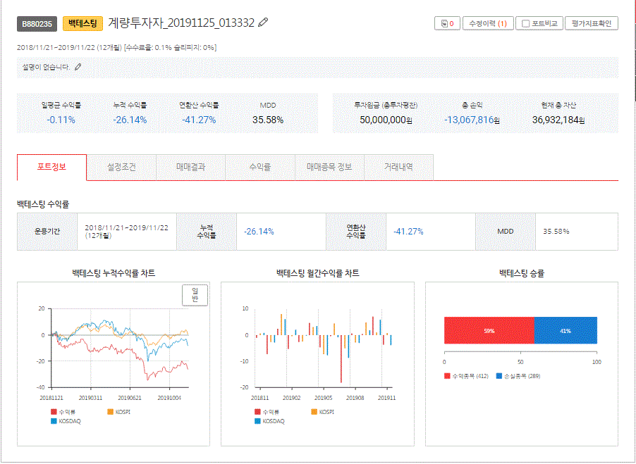
3. 비교
젠포트 : 전략 생성 및 시뮬레이션
단점
시뮬레이션 돌릴 때마다 비용 발생
10년이라는 짧은 데이터
국내 자산으로 한정
자산배분이 아닌 알고리즘 트레이딩
Notes:
제가 진행한 부분을 보여드리기 전에 시뮬레이션 결과가 나오는 데까지의 과정을 설명드리겠습니다.
먼저 사용자가 자산을 선택합니다. 예를들어 모든 자산을 선택하고

Slide 10
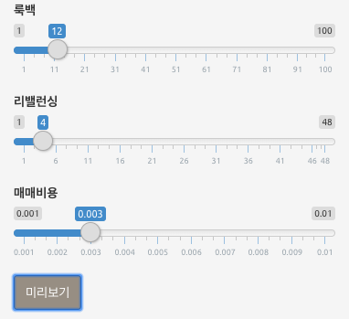
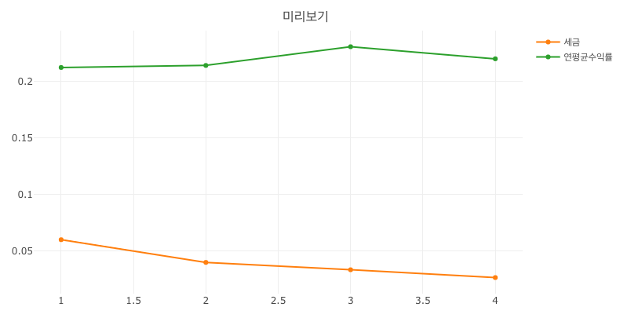
3. GTAA 진행상황
3-2. (룩백,리밸런싱,매매비용) 미리보기
Notes:
제가 진행한 부분을 보여드리기 전에 시뮬레이션 결과가 나오는 데까지의 과정을 설명드리겠습니다.
먼저 사용자가 자산을 선택합니다. 예를들어 모든 자산을 선택하고

Slide 11
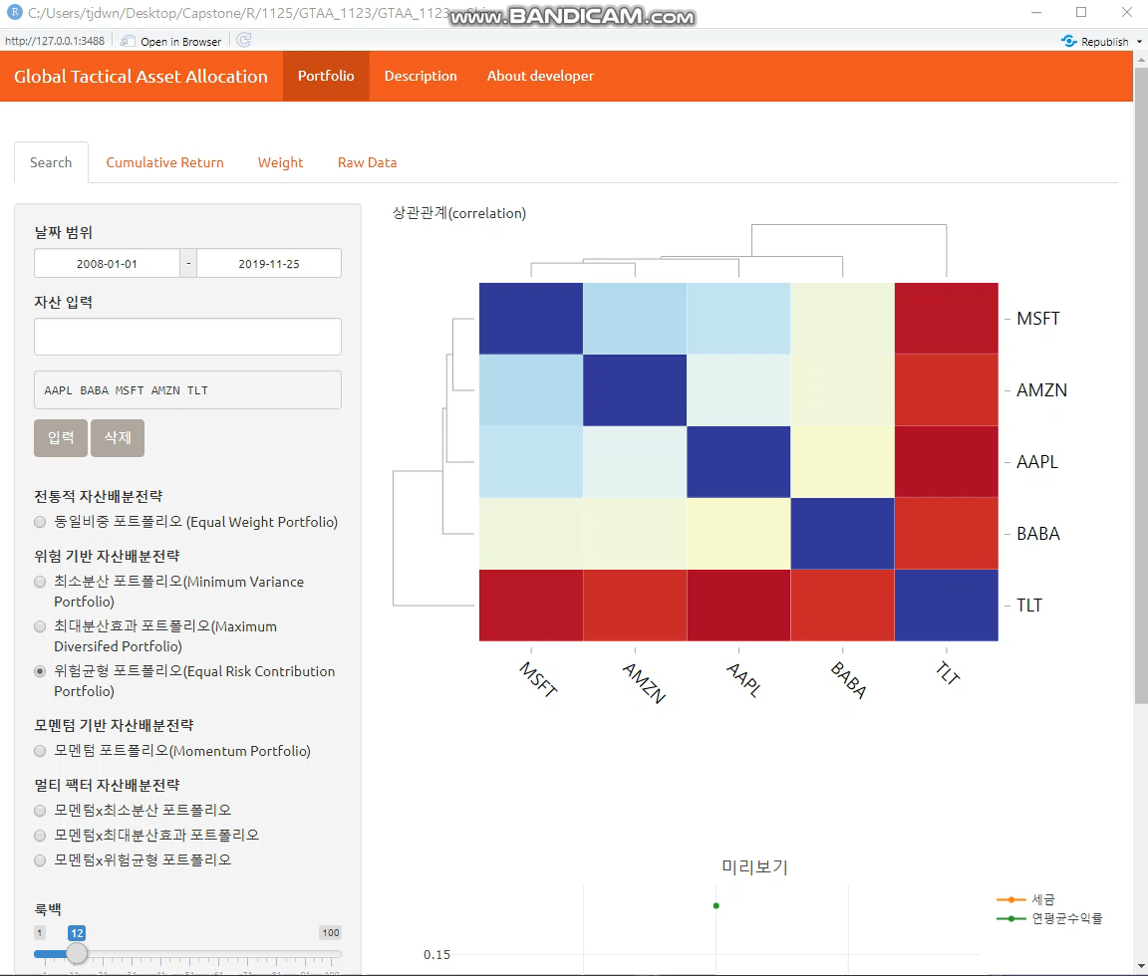
3. GTAA 진행상황
Notes:
제가 진행한 부분을 보여드리기 전에 시뮬레이션 결과가 나오는 데까지의 과정을 설명드리겠습니다.
먼저 사용자가 자산을 선택합니다. 예를들어 모든 자산을 선택하고

Slide 12
3. GTAA 진행상황
There is no free lunch
Notes:
제가 진행한 부분을 보여드리기 전에 시뮬레이션 결과가 나오는 데까지의 과정을 설명드리겠습니다.
먼저 사용자가 자산을 선택합니다. 예를들어 모든 자산을 선택하고

Slide 13
3. GTAA 진행상황
Notes:
제가 진행한 부분을 보여드리기 전에 시뮬레이션 결과가 나오는 데까지의 과정을 설명드리겠습니다.
먼저 사용자가 자산을 선택합니다. 예를들어 모든 자산을 선택하고

Slide 14
Q&A

Slide 15
감사합니다.

